Slide 2
В 2011 году в МОУ СОШ №4 г.Твери произведен капитальный ремонт школьной столовой. Свыше 1 миллиона 200 тысяч рублей потрачено на перевод столовой на современный уровень.

Slide 3
Свыше 70% учащихся ежедневно питаются в школьной столовой.

Slide 4
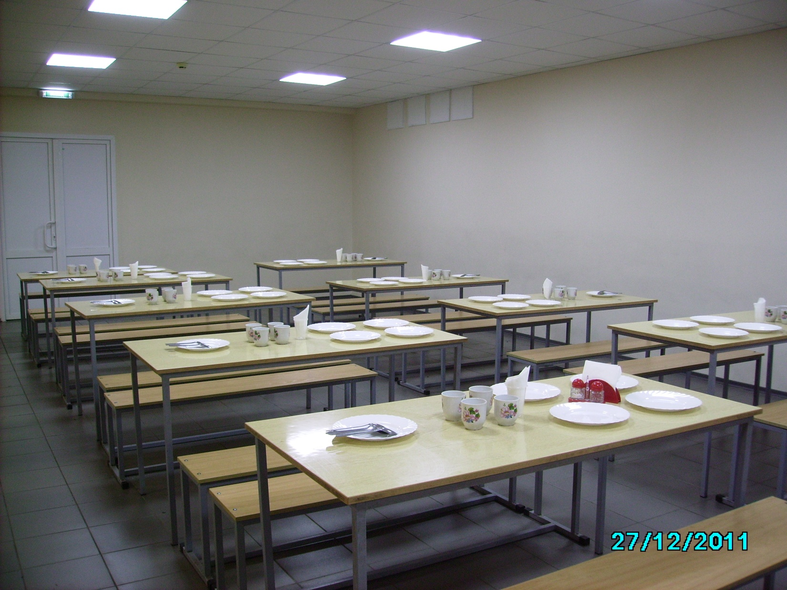
В зале чисто и светло, все для наших деток. Чтоб учились хорошо, скушайте котлеток.

Slide 5
Охлаждаются салаты в новенькой витрине. Можно выбрать оливье и салат из рыбы.

Slide 6
Здесь готовятся у нас щи, супы и каши… Для здоровья всех ребят нету пищи краше.

Slide 7
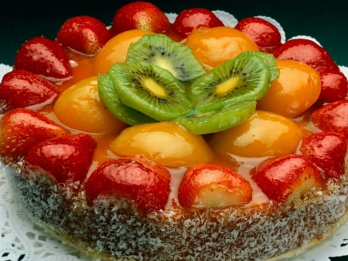
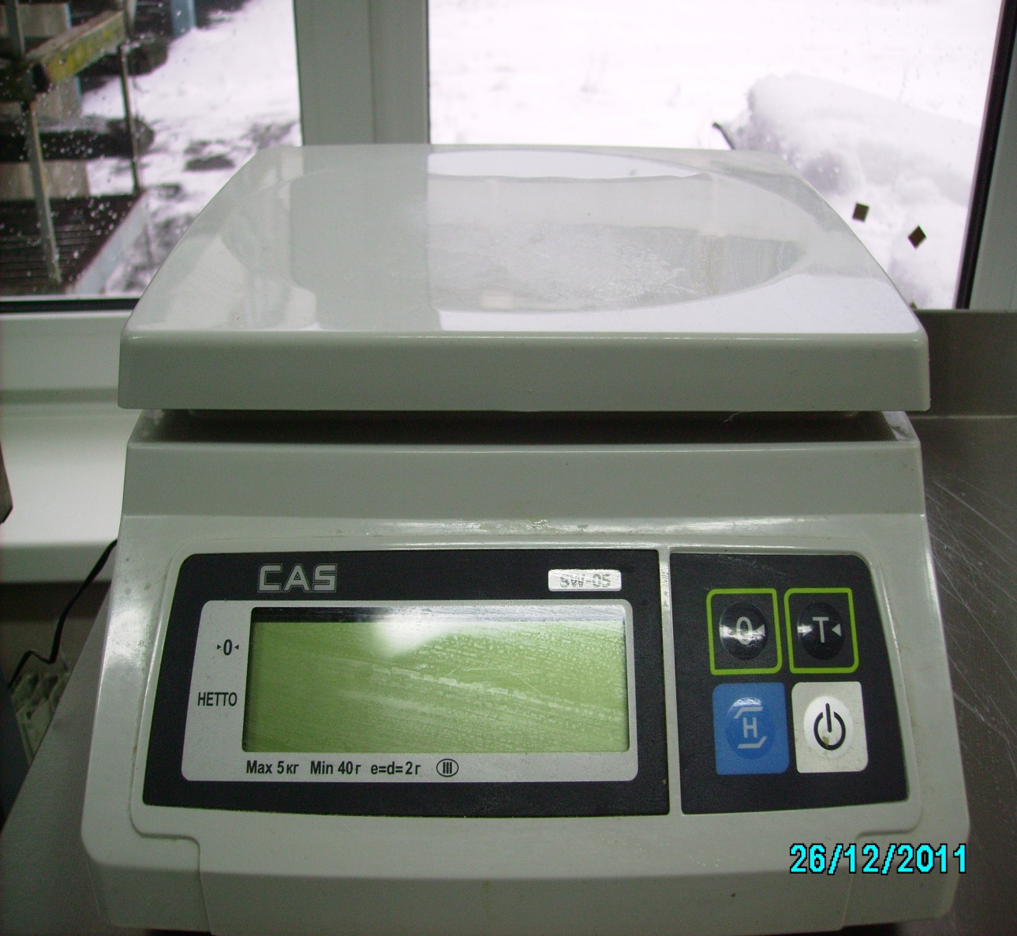
Очень быстры и точны электронные весы. Вес салатов измеряем…, если мало – добавляем.

Slide 8
А в котле кипит вода. Очень нам нужна она. Потому, что без воды –и ни туды, и ни сюды…

Slide 9
Шкаф-жаровня это чудо, это просто высший класс. Здесь готовятся омлеты, пиццу мы печем для вас.

Slide 10
С пылу, с жару из печи - вкусные ватрушки, Мы для вас еще печем пироги и плюшки.

Slide 11
Повар у плиты творит, Как на крыльях он парит. Все бурлит вокруг него, Кухня – кузница его.
Каждое его творенье - Просто сказка, объеденье, Мысли, творчества полет. Тот, кто пробовал, поймет.

Slide 12
Ходит в белом колпаке С поварёшкою в руке. Он готовит нам обед: Кашу, щи и винегрет.
Дайте повару продукты: Мясо птицы, сухофрукты, Рис, картофель… И тогда Ждёт вас вкусная еда.

Slide 13
Все на славу потрудились и немножко утомились. Приходите к нам, друзья, отведать вкусного борща.

